Slide 1


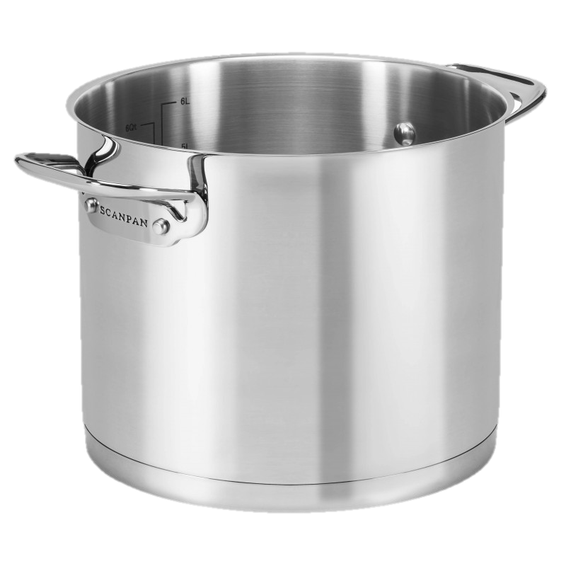
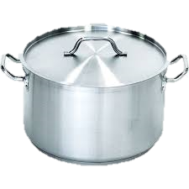
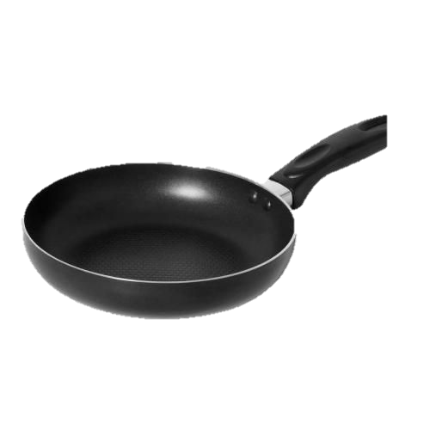
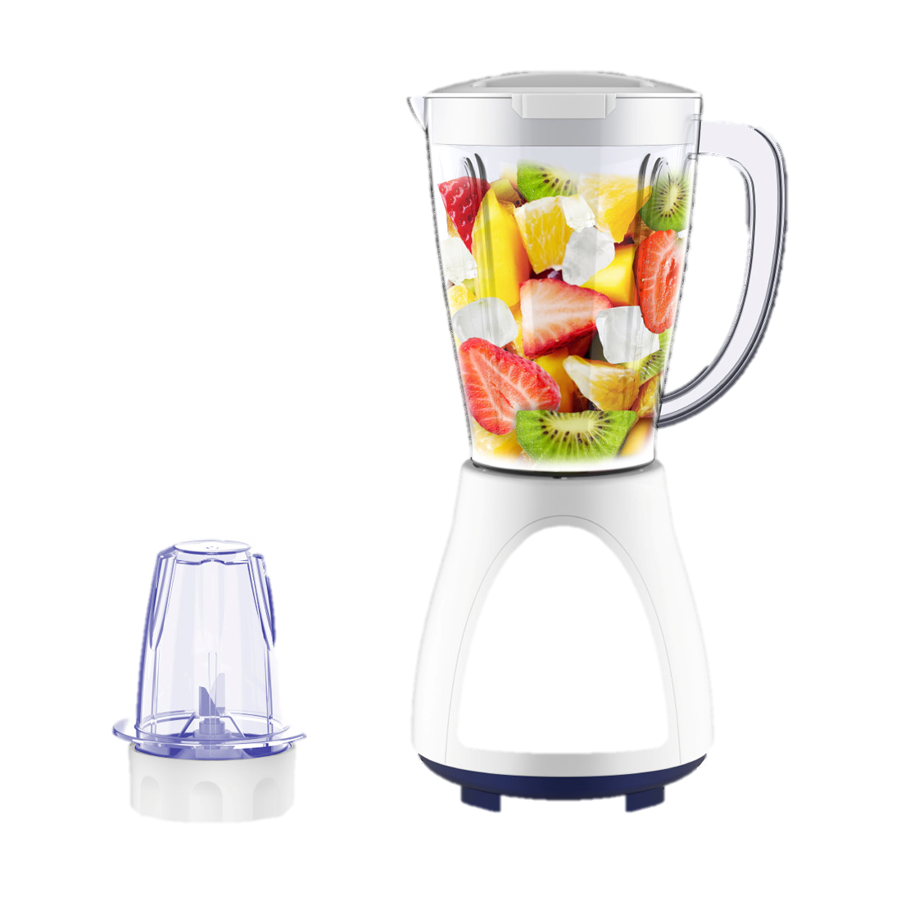

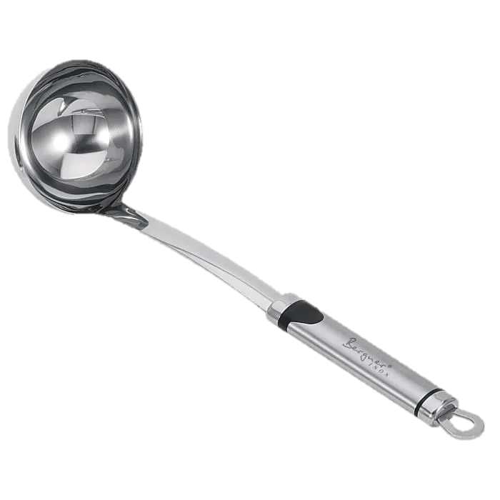
KDO
POUR VOUS
-15%
de réduction sur
ustensiles de cuisine
Minimum de commande 3000 FCFA
Maximum de commande 3000 FCFA
DECOUVRIR >

